Slide 1

Red de Radios SJ en ALC - 2017
Una mirada impresionista:
no sé si es así, así lo veo
entre exacto y verdadero …

Slide 2
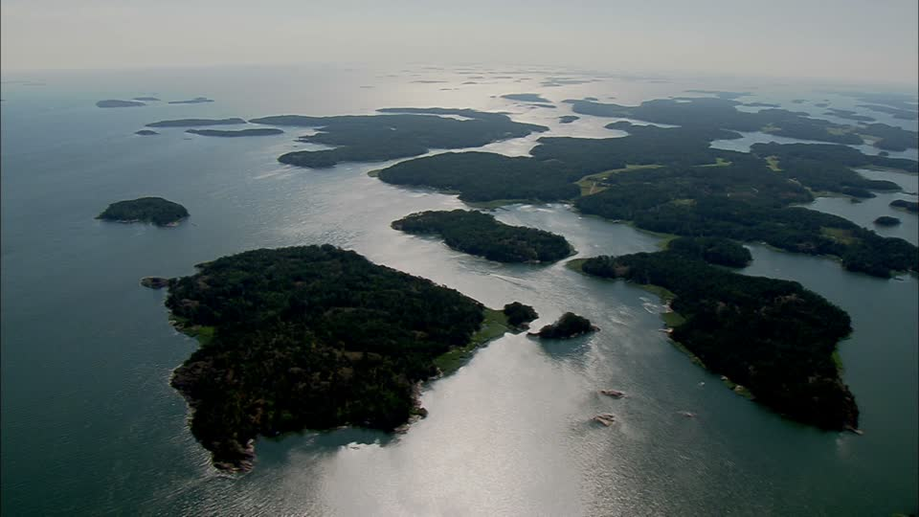
Archipiélago
Identidad y Misión
Social … Educación y Universitario Parroquial … Confiadas … Personas …

Slide 3

Ecosistema
Conciencia de diversidad
Intuición de interrelación/dependencia

Slide 4
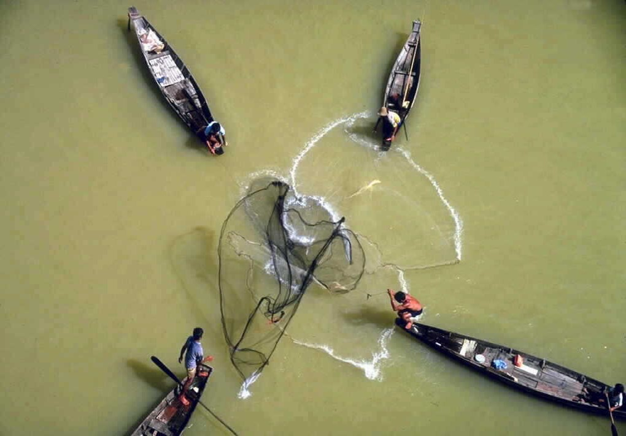
Vinculaciones
Entre nosotros y en espacios con otros …
Amarc – Signis – Wacc – Celam – Iglesia Local – Medios Privados - Aler y CNs

Slide 5
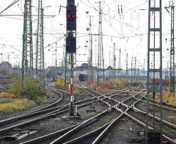
Por dónde seguimos?
Cinco Tensiones-Retos y un solo Camino

Slide 6



1. Sostenibilidad:
*Social: Correspondencia, Relevancia, Glocalidad,
Identidad y Misión
*Económica: Recursos y Dinero
*Organizacional: Coherencia, Directorio intersectorial, estructuras flexibles-temporales, Fortalecer Talento Humano,
Identidad (Sentir) y Calidad (Saber)
Emoción Pasión Compromiso

Slide 7

2. Nuevas Narrativas y Lenguajes
Aprender a producir y contar las nuevas historias de ALC desde el cambio de Época, jóvenes y nuevas plataformas

Slide 8

3. Nuevos Sentidos
De Radios Rocas (Estar Saber) a Radios Dunas (Saber Estar)
Caminar con …
Denunciar y Anunciar …
Interpretar … Testimoniar ... Celebrar …

Slide 9
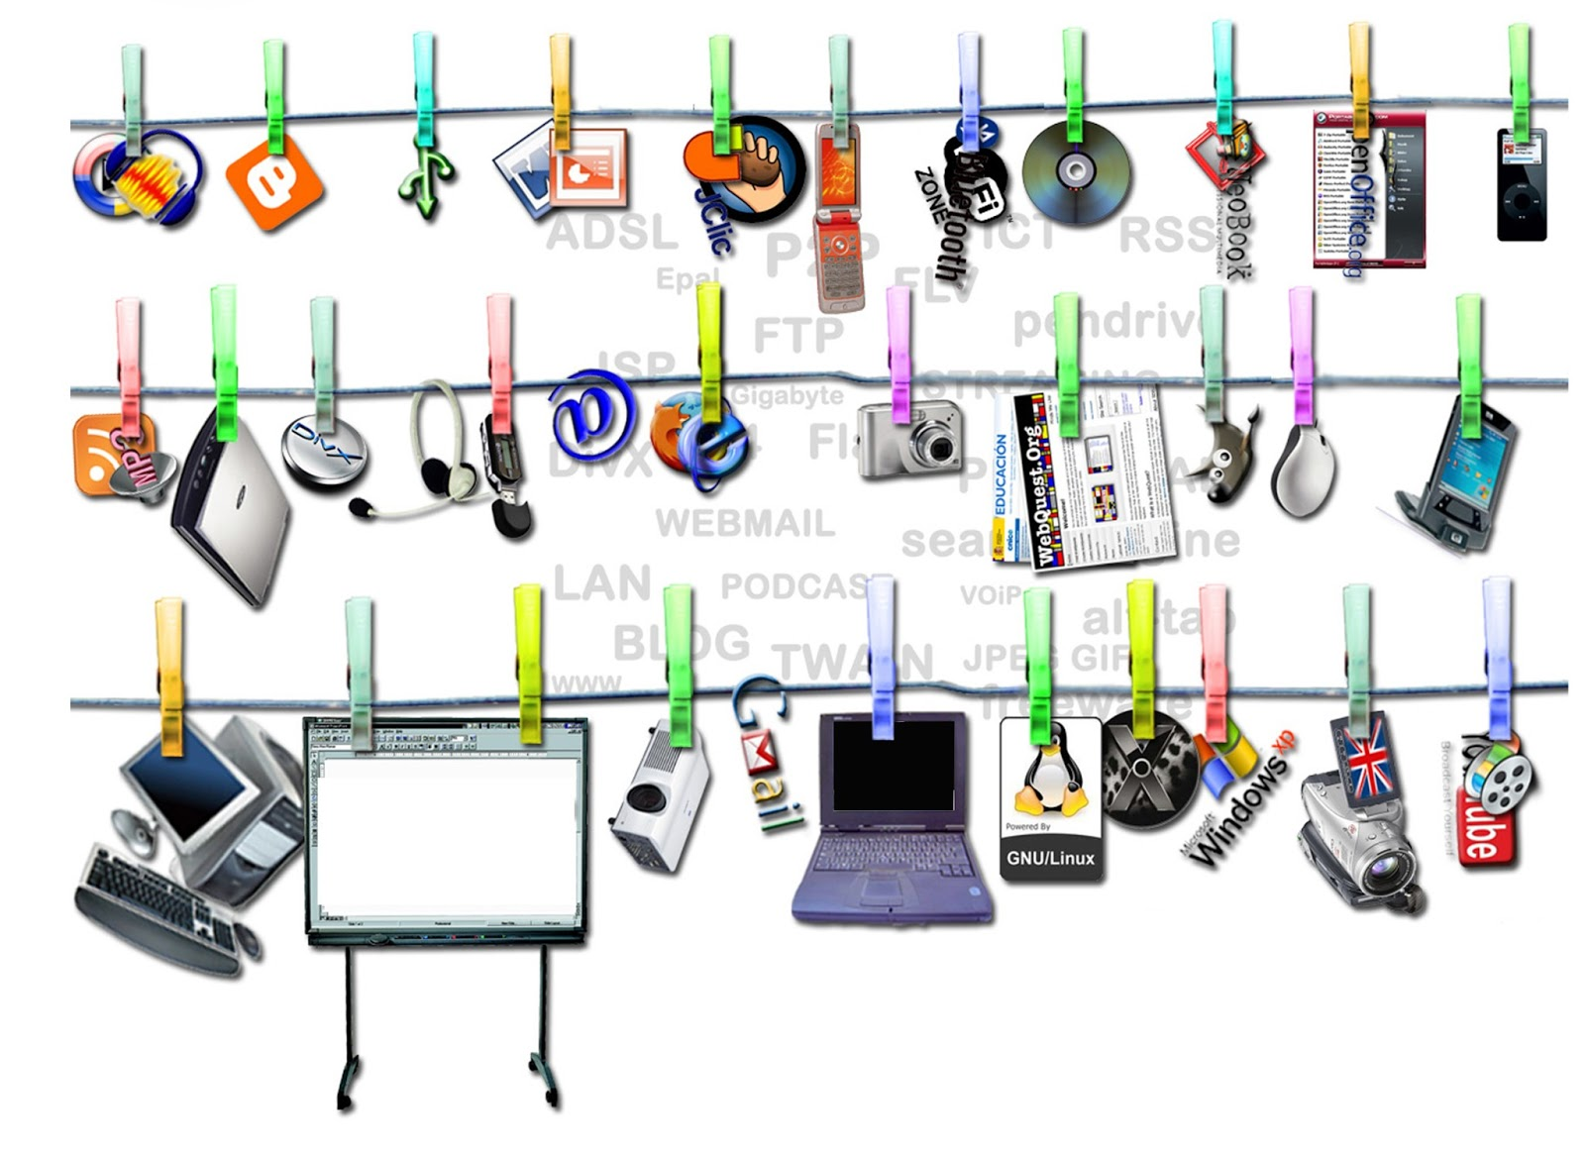
4. Soportes Tecnológicos
Señal abierta … públicos de siempre
Nuevas plataformas … nuevos públicos
Mix Tecnológico … se oye, se ve y se lee
Interconexión … IP y satelital
Radio Digital

Slide 10

5. Gestión en Red
EnReDarnos para Darnos en Red
- Se “enredan” las gentes no tanto las organizaciones
- No tanto Nodos como Lazos
- Cada tema tiene un referente
- Estimula la identidad común y
“cuida” la particular
- Respeta tamaños y ritmos
- Promueve consensos generales y estimula las acciones particulares
- Sistema de comunicación que soporta la organización para animar la misión
Autonomía vs Interdependencia
… y que sea lo que Dios quiera!!!

Slide 11


Slide 12

Bueno … y ahora tenemos
10 minutos para conversar …
“Muy agradecido, muy agradecido muy agradecido” PV

